Slide 2
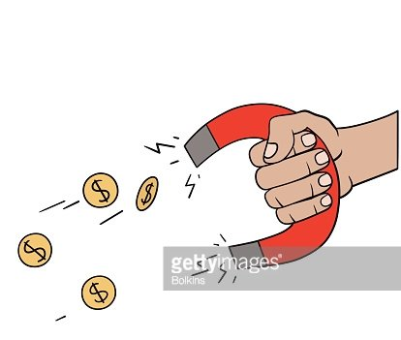
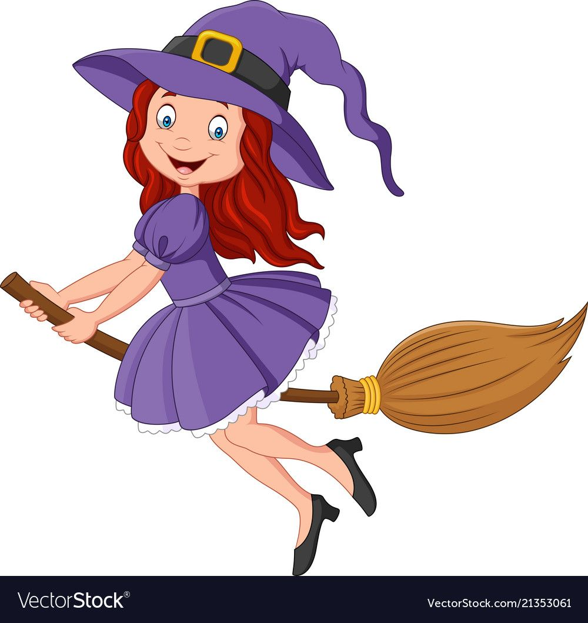
ΚΥΚΛΩΣΕ ΤΙΣ ΛΕΞΕΙΣ ΠΟΥ ΞΕΚΙΝΟΥΝ ΑΠΌ ΤΟ ΓΡΑΜΜΑ Μ, μ
ΜΑΓΙΣΣΑ
ΜΑΓΝΗΤΗΣ
ΑΝΑΝΑΣ

Slide 3
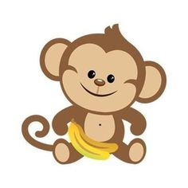
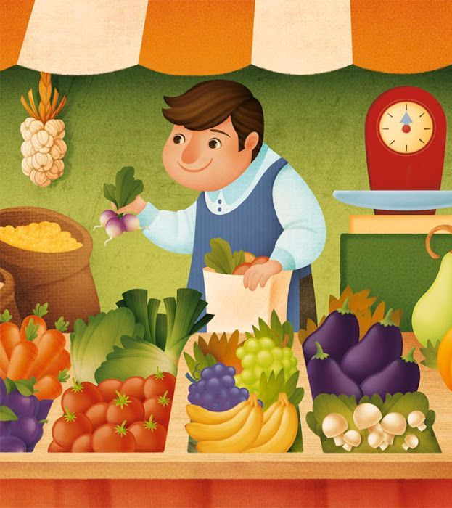
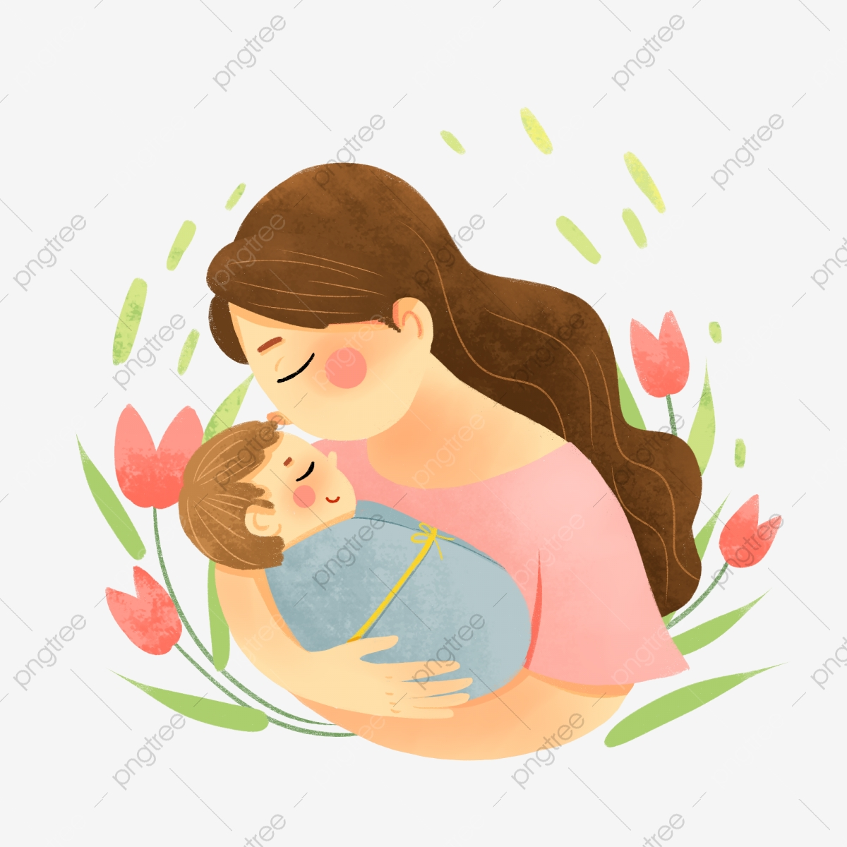
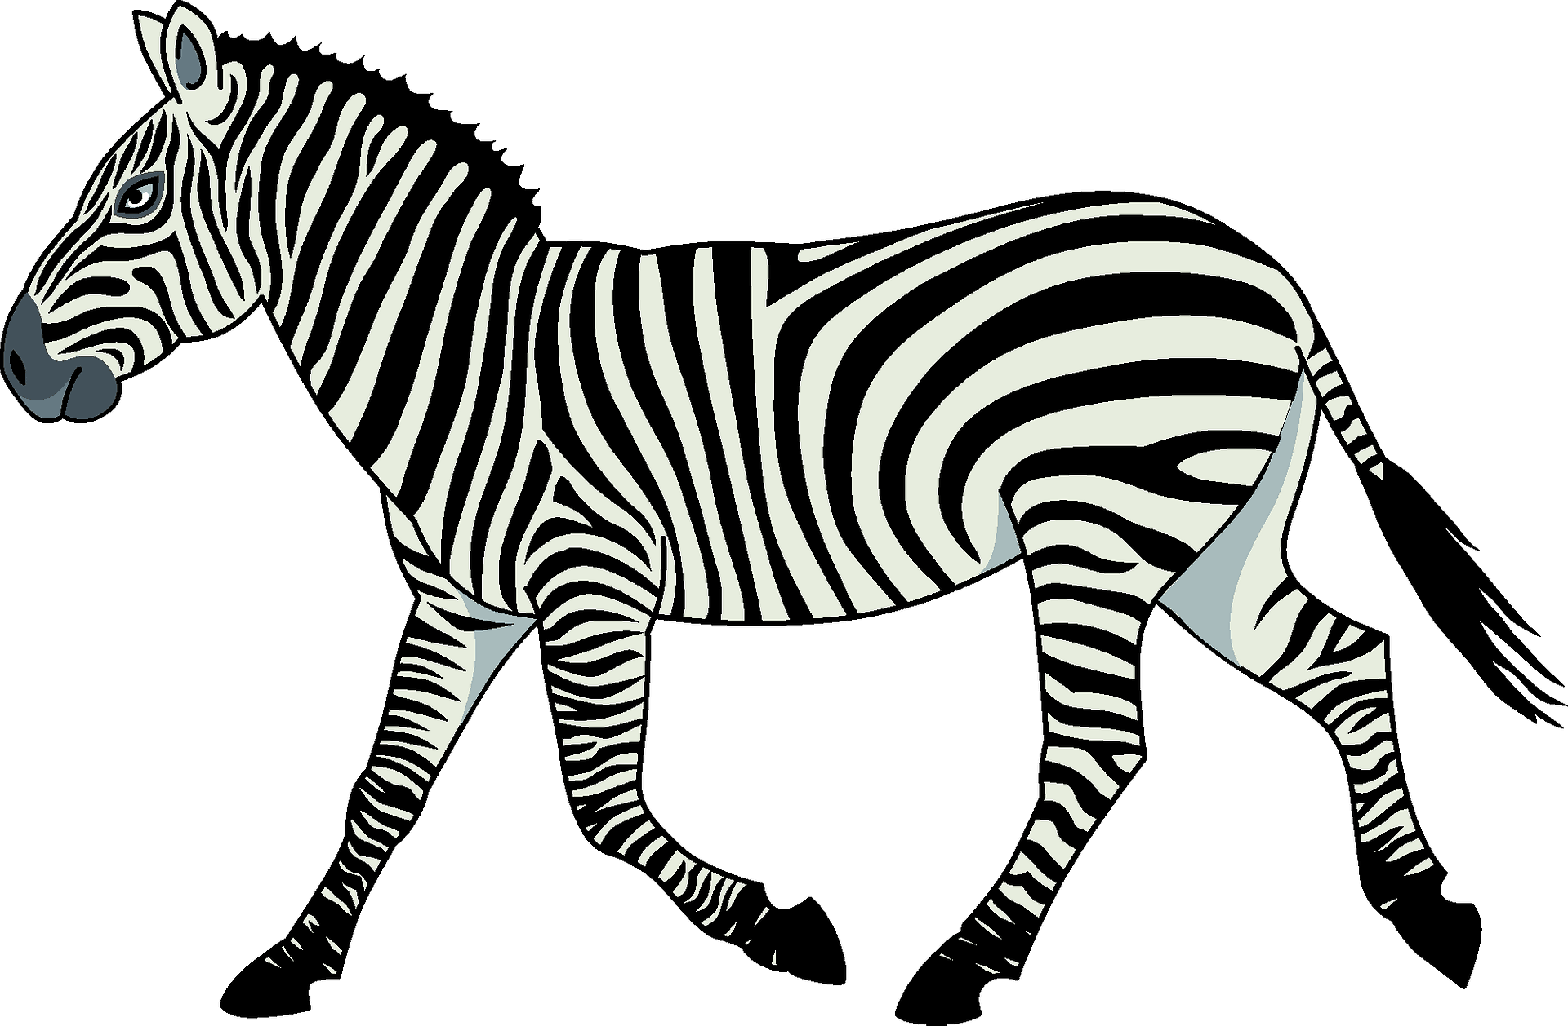
ΜΑ'I'MΟΥ
ΜΑΝΙΤΑΡΙ
ΜΑΝΑΒΗΣ
ΜΑΜΑ
ΖΕΒΡΑ

Slide 4
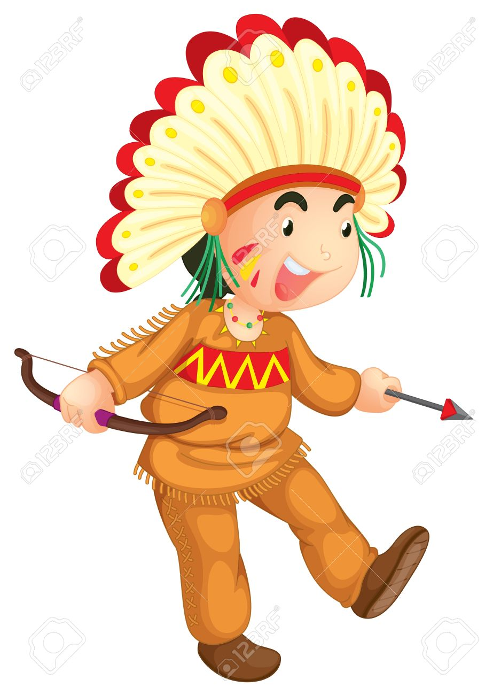
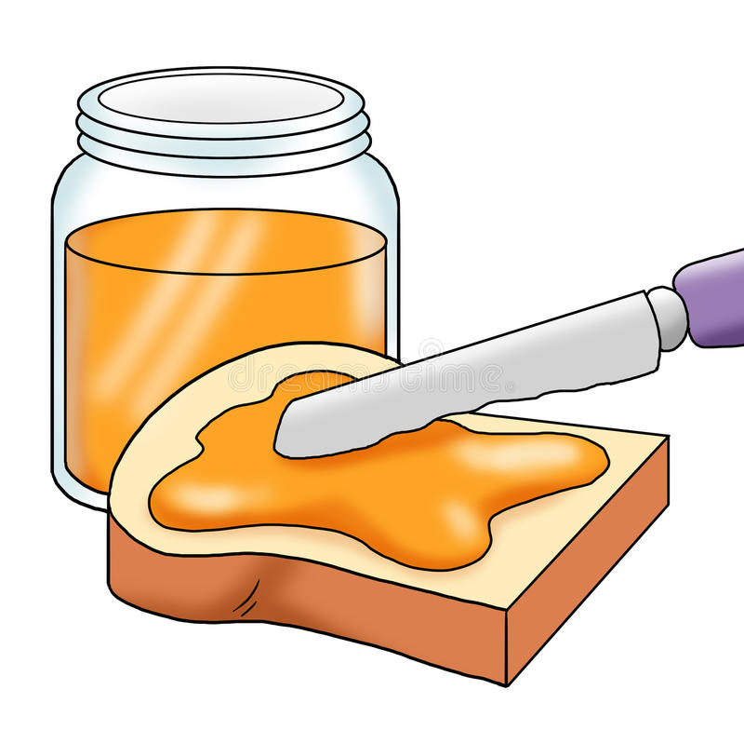
ΜΑΡΜΕΛΑΔΑ
ΜΑΤΙΑ
ΙΝΔΙΑΝΟΣ
ΜΑΞΙΛΑΡΙ
ΜΑΡΚΑΔΟΡΟΣ

Slide 5
ΜΗΛΟ
ΜΕΛΙΣΣΑ
ΜΕΔΟΥΣΑ
ΚΑΛΤΣΑ
ΜΑΥΡΟ

Slide 6
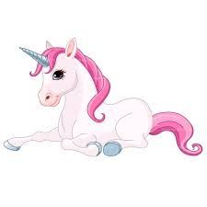
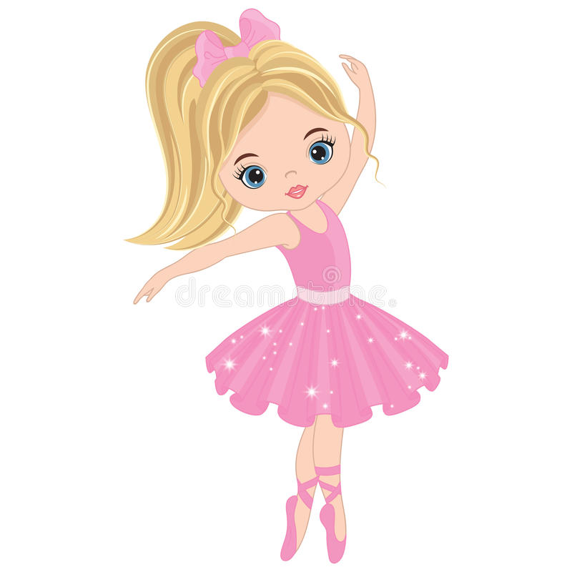
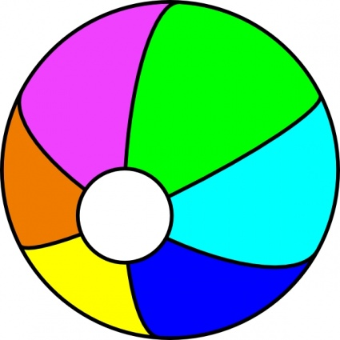
ΜΟΝΟΚΕΡΟΣ
ΑΡΚΟΥΔΑ
ΜΠΑΛΑΡΙΝΑ
ΜΠΑΜΠΑΣ
ΜΠΑΛΑ

Slide 7
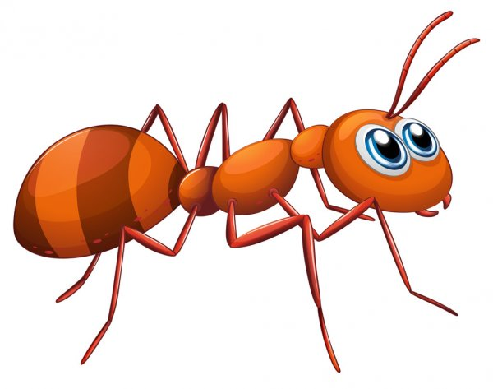
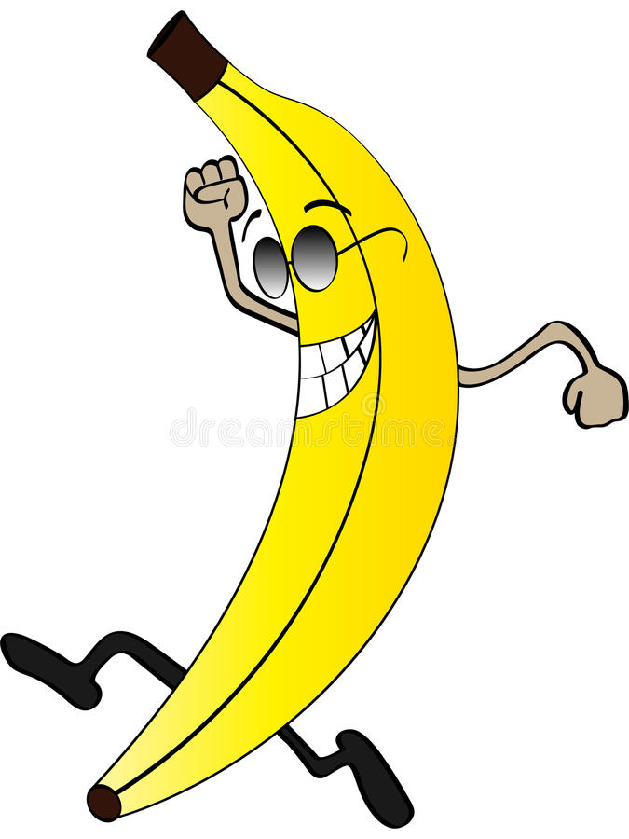
ΜΥΡΜΗΓΚΙ
ΜΠΛΕ
ΜΠΑΝΑΝΑ
ΚΟΥΚΟΥΒΑΓΙΑ
ΜΑΡΓΑΡΙΤΑ

